Slide 1

Достойно жить среди людей
Учитель начальных классов
МОУ СОШ № 32
Г.о. Подольск
Рыжкова Надежда Александровна

Slide 2
Закон достойных - творить добро.
(китайская пословица)
Достоинства молодца почитает народ.
(киргизская пословица)
Не тот бедняк, кто добро потерял, а тот, кто достоинство потерял
(татарская пословица)

Slide 3
ДОСТОИНСТВО - морально-нравственная категория, означающая уважение и самоуважение человеческой личности.

Slide 4
Достойно жить среди людей

Slide 5
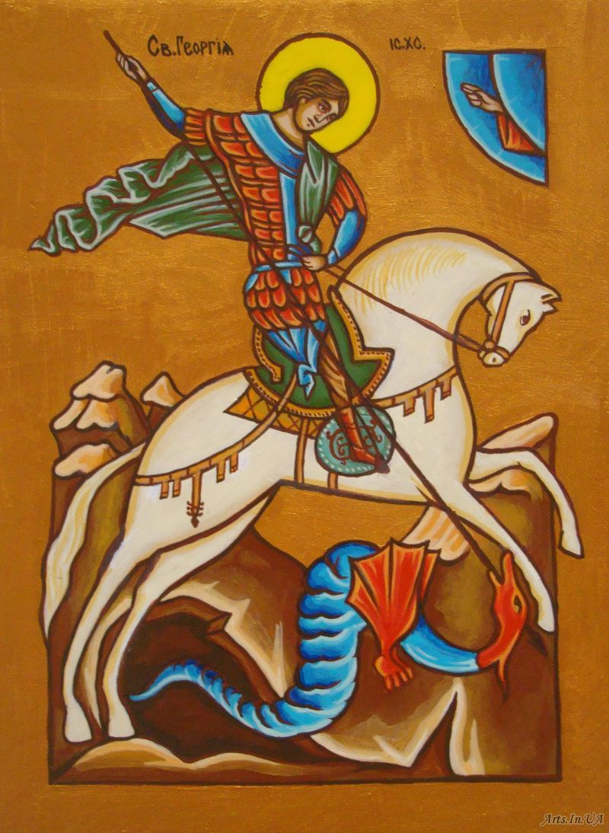

Slide 6
ВОЙНА
МИР
ЗЛО
ДОБРО
ЛОЖЬ
ПРАВДА
НЕНАВИСТЬ
ЛЮБОВЬ
ВРАЖДА
ДРУЖБА
СМЕРТЬ
ЖИЗНЬ
ГОРЕ
РАДОСТЬ

Slide 7
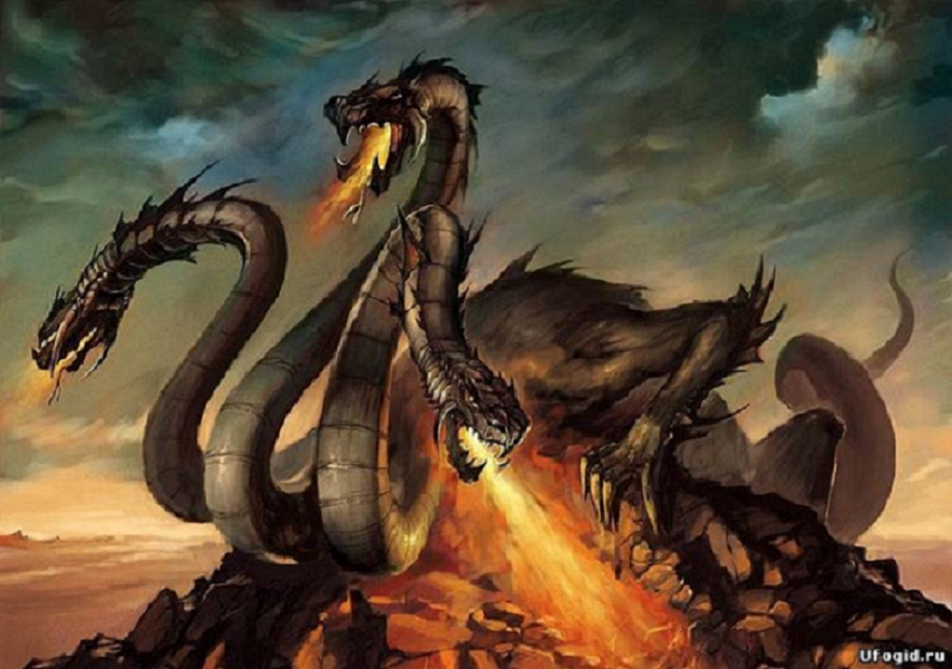
ТЕРРОРИЗМ

Slide 8

беспощадность
коварство
ложь
зло
хитрость

Slide 9


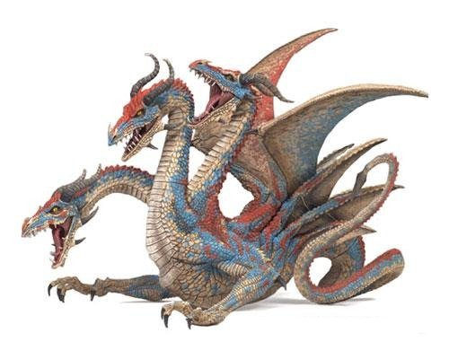
ЛЮБОВЬ
ДОБРО
РАДОСТЬ
ДРУЖБА
ПОНИМАНИЕ
ТРУДОЛЮБИЕ
ПРАВДИВОСТЬ

Slide 10
Жизнь прекрасна и ярка,
Жизнь свободна и легка,
Жизнь - есть солнечный рассвет,
Жизнь - есть неба дивный свет,
Жизнь – улыбки и цветы,
Жизнь – источник красоты,
Жизнь – есть ласка добрых слов,
Жизнь – есть счастье и любовь!

Slide 11
Давайте жить достойно!

